Slide 1

机电工程学院
电气控制实习
张惠莉
李新成
Notes:
淮安信息职业技术学院

Slide 2





第一讲
课程设计基本要求及设计方法
第二讲
电路元器件原理及使用，安装工艺
第三讲
常用设计电路，调试及排除故障方法。
机电控制课程设计内容

Slide 3
第二讲
  一、常用低压电器元件的原理及使用方法
  二、电气设计中的工艺设计

Slide 4
低压电器的作用与分类
低压电器定义
工作电压
交流<1200V
直流<1500V
能接通和断开电路
的电器

Slide 5
低压电器的作用与分类
低压电器作用：
实现对电路或非电对象的
切换、控制、保护、检测与调节
动作方式
自动
手动
动作依据
外界信号
机械力
电动力
其他物理量

Slide 6
按用途分类:
控制电器——用来控制电路的通断。例如：开关、继电器等。
主令电器——用来发送控制指令。例如：按钮、转换开关等。
保护电器——用来保护电源、电路及用电设备，使它们不致在短路、过载等故障状态下长时运行。例如：熔断器、热继电器等。
执行电器——用来完成某种动作或传递功率。如：电磁铁等。
配电电器——供电系统中电能的输送与分配。如低压断路器、自动开关

Slide 7
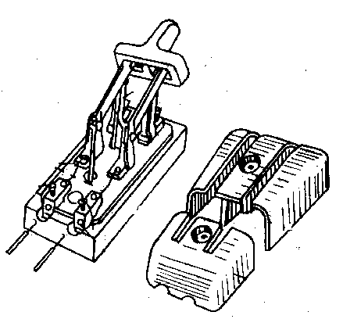
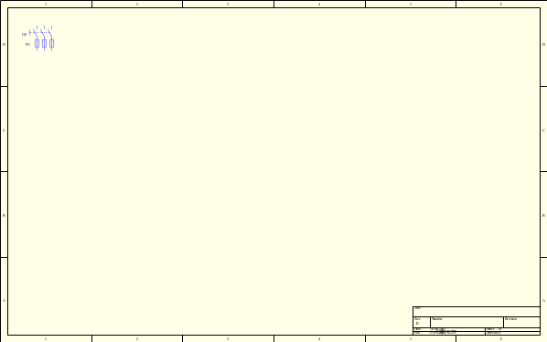
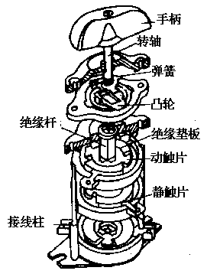
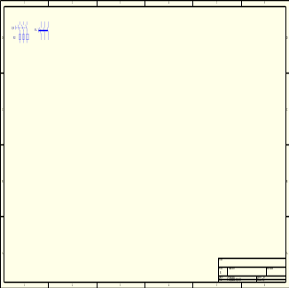
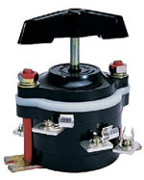

1．开关电器
HK系列瓷底胶盖刀开关图符号及外形图
组合开关内部解剖图
刀开关适用于不频繁接通和断开电路；组合开关适用于机床设备的电源引入开关。
组合开关图符号及外形图

Slide 8
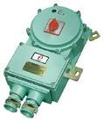
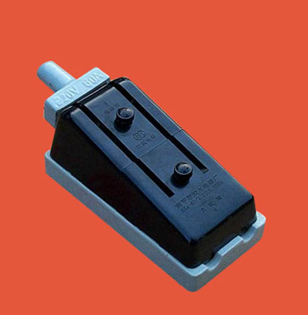
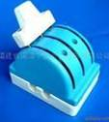

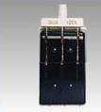
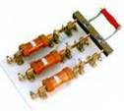

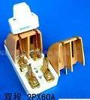
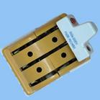

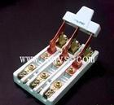
刀开关—胶盖闸刀开关

Slide 9
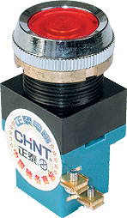
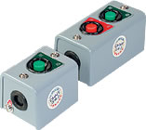
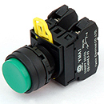
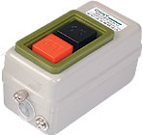
2、控制按钮
复合按钮
SB
电路符号
常开(动合)按钮
SB
电路符号
SB
电路符号
常闭(动断)按钮
控制按钮产品外形图
结构原理图及图符号
控制按钮是一种结构简单，应用广泛的主令电器。
控制按钮由按钮帽、复位弹簧桥式触点和外壳构成。动触点和上面的静触点组成常闭；和下面的静触点组成常开。按下按钮，常闭触点断开、常开触点闭合；松开按钮，在弹簧作用下各触点恢复原态。

Slide 10
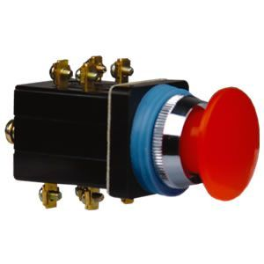
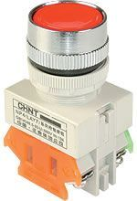
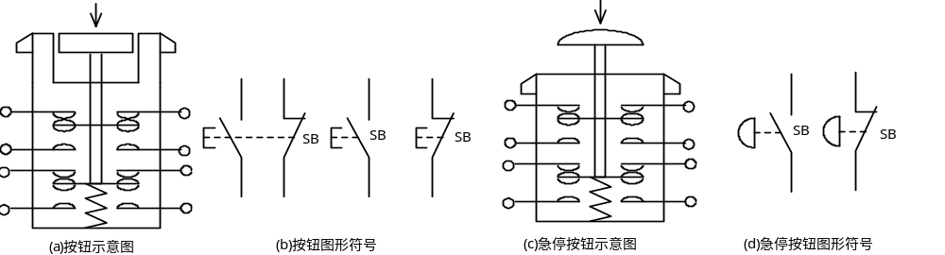
按钮是一种手动且可以自动复位的主令电器。
按钮结构示意图及图形符号

Slide 12
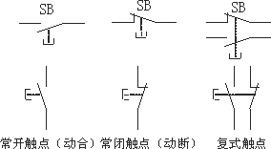

Slide 13
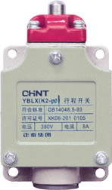
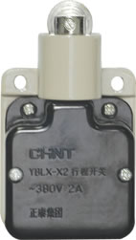


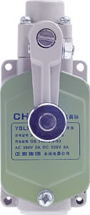
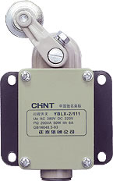
3、位置开关（行程开关）
SQ
SQ
位置开关产品外形图
结构原理图及图符号
位置开关又称行程开关或限位开关，其作用是将机械位移转换成电信号，使电动机运行状态发生改变，即按一定行程自动停车、反转、变速或循环。
工作原理：当运动机构的挡铁压到位置开关的滚轮上时，转动杠杆连同转轴一起转动，凸轮撞动撞块使得常闭触点断开，常开触点闭合；挡铁移开后，复位弹簧使其复位。

Slide 14
行程开关
又称行程开关或限位开关，种类很多，按运动形式分为直动式，旋转式，微动式；按触头的性质分为有触头式和无触头式。
行程开关:主要用于检测工作机械的位置，发出命令以控制其运动方向或行程。
接近开关:又称无触头行程开关，是当运动的金属片与开关接近到一定距离发出接近信号，以不直接接触方式进行控制。

Slide 15
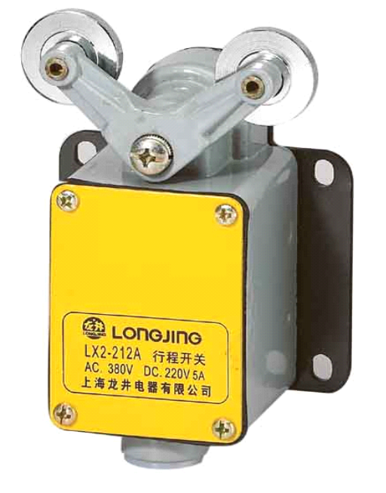
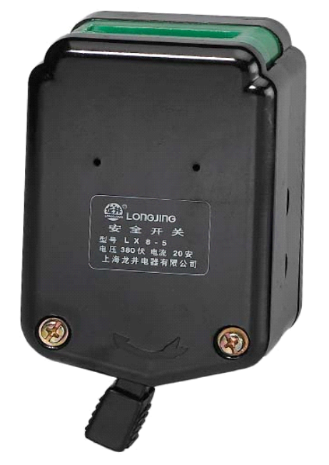
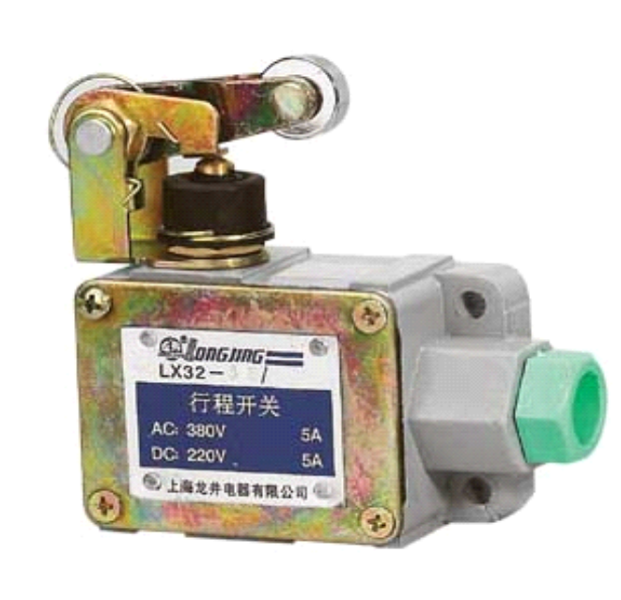
行程开关

Slide 17


Slide 18
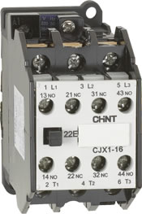
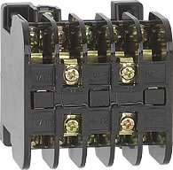
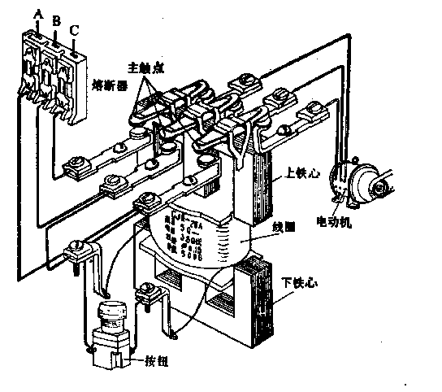
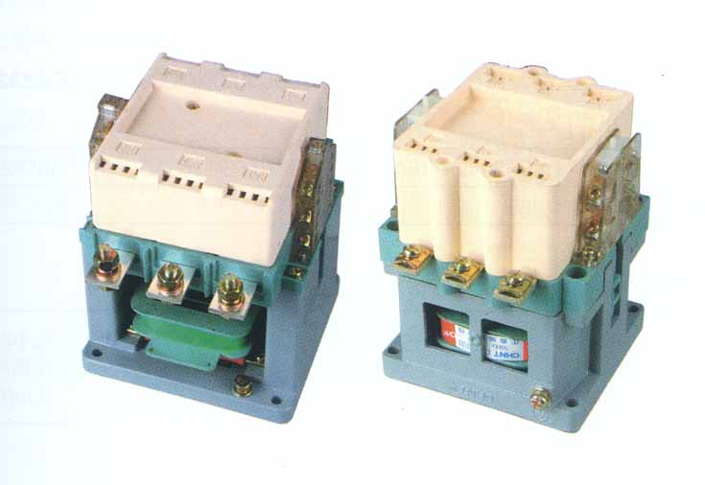
4、交流接触器
交流接触器产品外形图
接触器结构组成及作用：
铁芯、衔铁
电磁系统
通电线圈
交流接触器结构原理图
三对主触头：控制主电路的通、断.
触头系统
两对辅助常开触头、两对辅助常闭触头：自锁和互锁

Slide 19
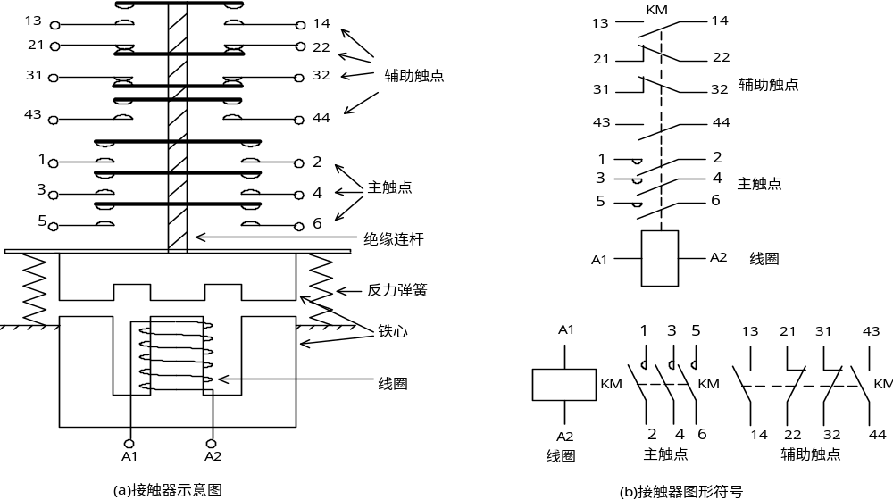
交流接触器的结构

Slide 20
~
~
~
动作过程
主触点
弹簧
线圈通电
衔铁被吸合
线圈
辅助
触点
触点闭合
铁芯
衔铁
M
3~
接通电源
电动机

Slide 21


Slide 22
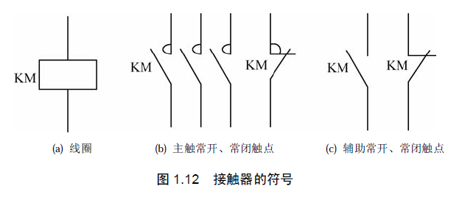
接触器有关符号
接触器主触点－用于主电路(流过的电流大，需加灭弧装置）
接触器辅助触点－用于控制电路，（流过的电流小，无需加灭弧装置）

Slide 23
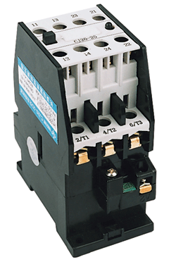
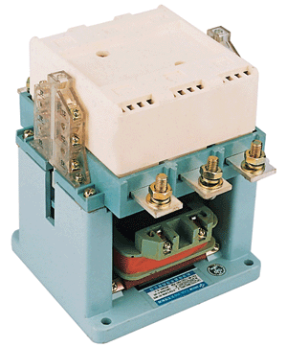
交流接触器CJ20系列-5

Slide 24
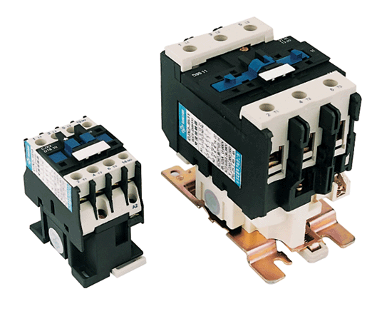
交流接触器CJX2-N(LC1-D)系列

Slide 25

5、热继电器
发热元件
发热元件
FR
双金
属片
I
扣板
常闭触头
常闭触头
FR
发热元件串接在主电路中；常闭触点串接在控制电路中
热继电器产品图
工作原理：
结构原理图和图符号
热继电器是利用电流的热效应原理来切断电路以保护电器的设备。
发热元件接入电机主电路，若长时间过载，双金属片被烤热。因双金属片的下层膨胀系数大，使其向上弯曲，扣板被弹簧拉回，常闭触头断开。

Slide 26
热继电器是一种具有过载保护特性的过电流型继电器。
电动机在运行过程中，如果长期过载、频繁起动、欠电压运行或者断相运行等都可能使电动机的电流超过它的额定值。如果超过额定值的量不大，熔断器在这种情况下不会熔断，这样将引起电动机过热，损坏绕组的绝缘，缩短电动机的使用寿命，严重时甚至烧坏电动机。因此，采用热继电器用于电动机的过载保护以及断相保护，也适用于对其他电气设备的过载保护。

Slide 27
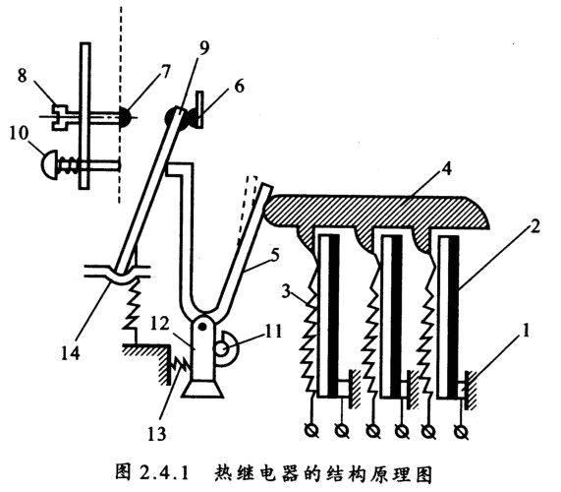
热继电器的基本结构示意图
1、双金属片固定件；
2、双金属片；
3、热原件；
4、导板；
5、补偿双金属片；
6、7、9、触点；
8、复位调节螺钉；
10、复位按钮；
11、调节旋钮；
12、支撑件；
快速分断装置

Slide 28
功能：过载保护
发热元件
双金
属片
结构：
I
扣板
常闭触头
工作原理：
发热元件接入电机主电路，若长时间过载，双金属片被烤热。因双金属片的下层膨胀系数大，使其向上弯曲，扣板被弹簧拉回，常闭触头断开。

Slide 30
热继电器的符号
发热元件
FR
串联在主电路中
常闭触点
串联在控制电路中
FR

Slide 31
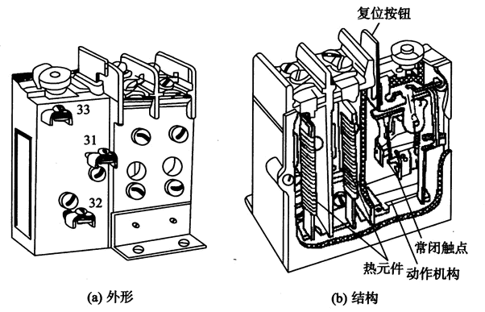
热继电器外观示意图

Slide 32
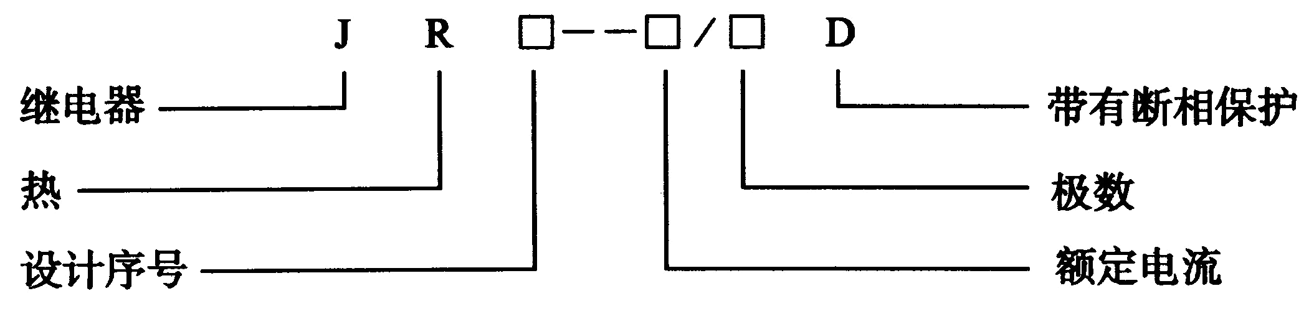
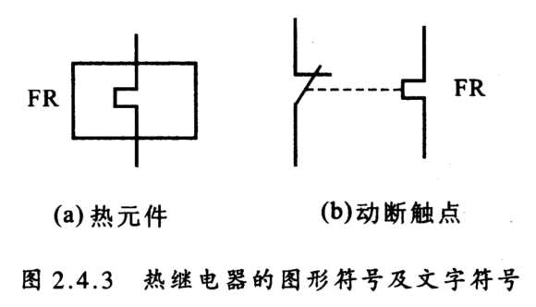
热继电器图形及文字符号
热继电器的型号及含义：

Slide 33
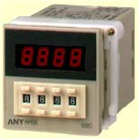
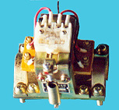
6、时间继电器
调整螺钉
气室
延时打开触头
延时闭合触头
衔铁
线圈
结构原理图
时间继电器产品外形图
线圈通电 ⇒ 衔铁吸合（向下） ⇒ 连杆动作 ⇒ 触头动作
时间继电器是电路中控制动作时间的设备。它利用电磁原理来实现触
头的延时接通和断开。
通电延时：当线圈通电时触头延时动作，线圈断电时使触头瞬时复位；断电延时：线圈断电时使触头延时复位，线圈通电时使触头瞬时动作。

Slide 34
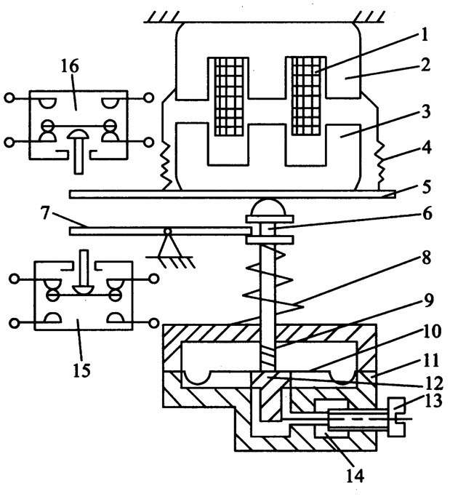
空气阻尼式时间继电器（通电延时）
10—橡皮膜
11—空气室壁
12—活塞
13—调节螺钉
14—进气孔
15—微动开关
（延时）
16—微动开关
（不延时）17—微动按钮
瞬动触点：
1—线圈
2—静铁心
3—衔铁
4—反力弹簧
5—推版
6—活塞杆
7—杠杆
8—塔形弹簧
9—弱弹簧
17
延时动触点

Slide 35
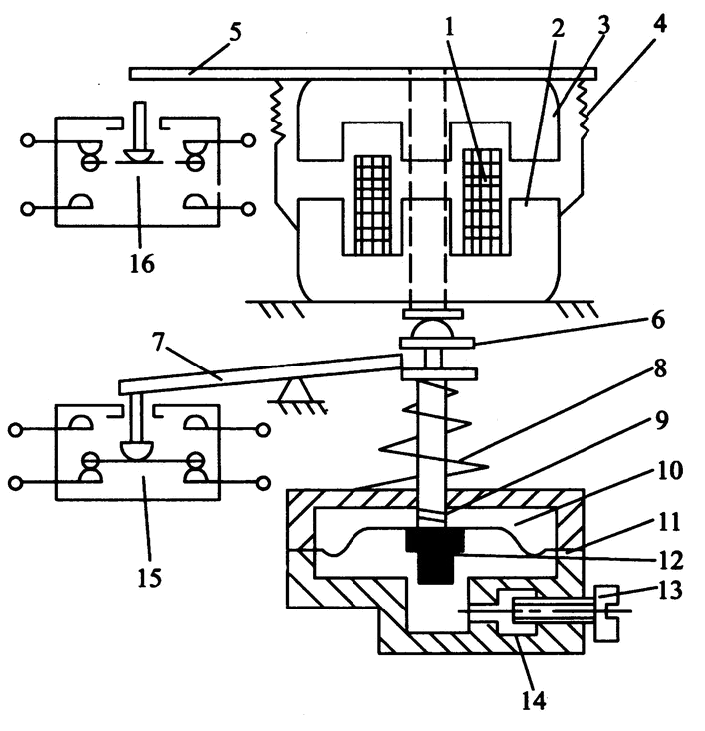
空气阻尼式时间继电器（断电延时）
17
10—橡皮膜
11—空气室壁
12—活塞
13—调节螺钉
14—进气孔
15—微动开关
（延时）
16—微动开关
（不延时）
17—顶杆
1—线圈
2—静铁心
3—衔铁
4—反力弹簧
5—推版
6—活塞杆
7—杠杆
8—塔形弹簧
9—弱弹簧

Slide 36


Slide 38
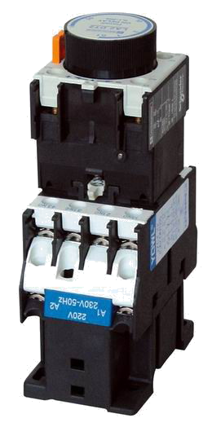
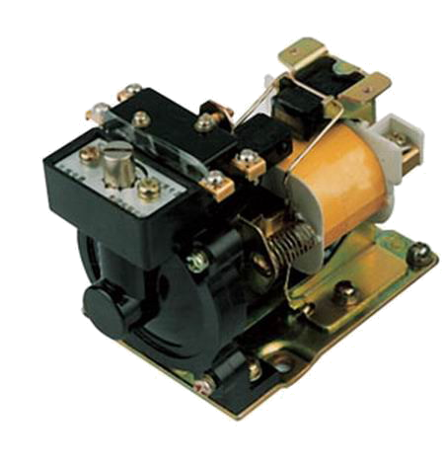
空气阻尼式时间继电器实物图片

Slide 39
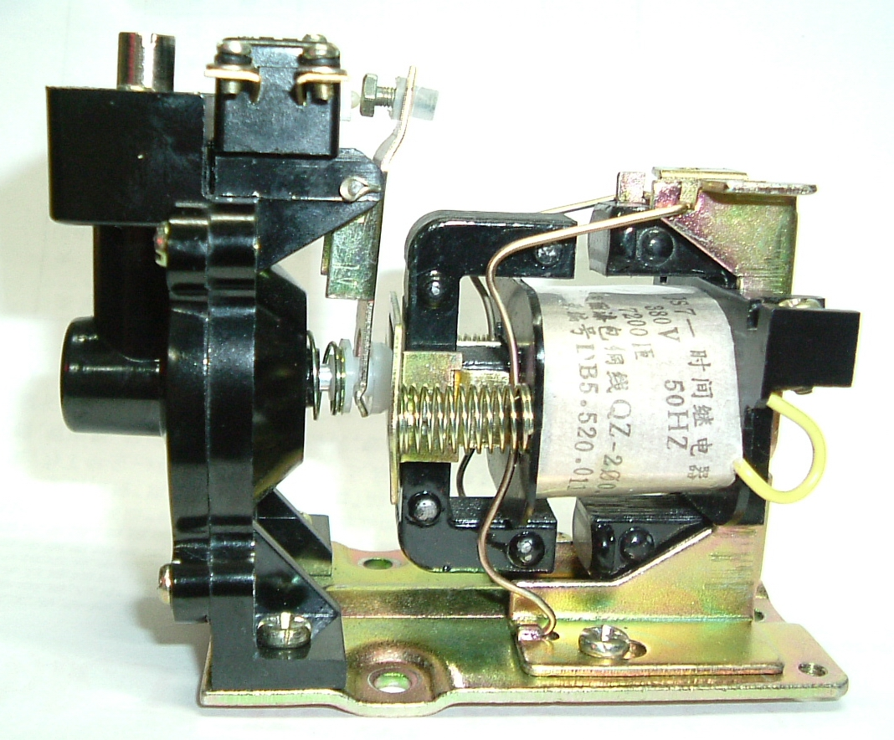
空气阻尼式时间继电器实物图

Slide 40
空气阻尼式时间继电器的型号
空气阻尼式时间继电器在机床设备中应用较多，其型号为：JS7—A系列。根据其触点的延时特点，一般分为两类：
1、通电延时型：JS7—1A和JS7—2A;
2、断电延时型：JS7—3A和JS7—4A。
J S 7 — □ A
J—继电器 S—时间 7—设计序号
□—基本规格代号 A—结构设计稍有改进

Slide 41
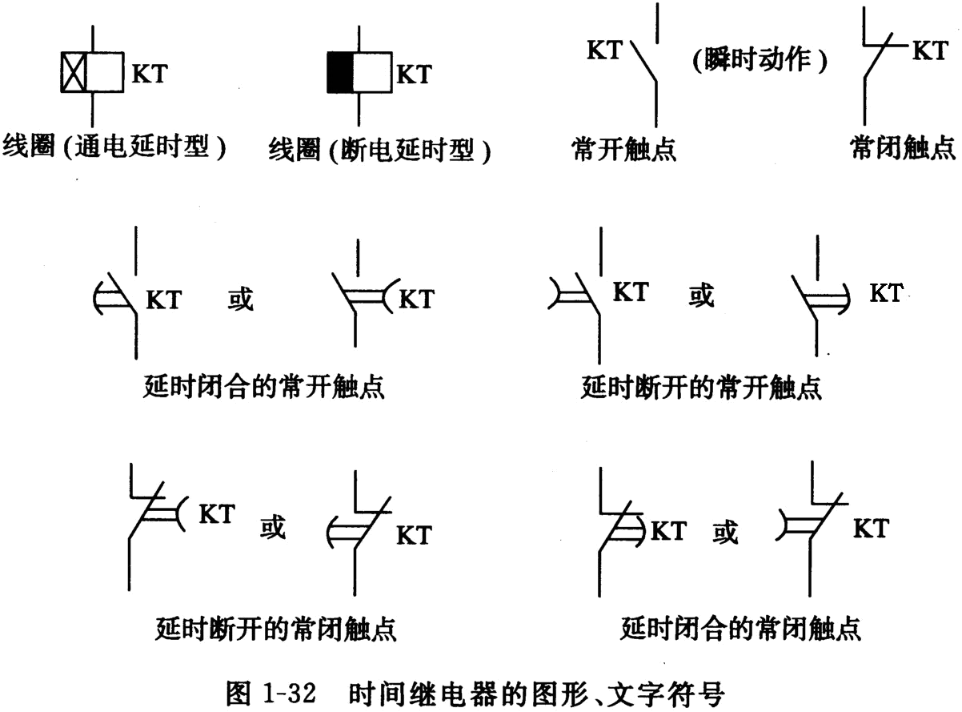
时间继电器图形与文字符号
电气控制技术及应用—控制电器
通 电 延 时 型
断 电 延 时 型

Slide 42
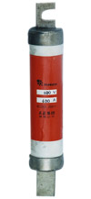






7、熔断器
熔断器简称保险丝，是最简单有效的短路保护装置。
熔断器中的熔丝和熔片是用易熔合金制成的，当流过熔体的电流大于它的整定值时，熔体立刻熔断，切断电源，起到保护作用。
熔断器产品外形图
熔断器熔体选用的原则
① 一般照明电路，熔体I_{N}>I_{L}；
FU
② 单台电动机：熔体I_{N}>（1.5～2.5）I_{L}；
③ 多台电动机：熔体I_{N}≥（1.5～2.5）倍最大电机I_{N}加其余电机的额定电流。
图符号

Slide 43



常用的熔断器

Slide 44
继电器的检验与测试（1）
电气控制技术及应用—控制电器
1、测触点电阻：用万能表的电阻档，测量常闭触点与动点电阻，其阻值应为0；而常开触点与动点的阻值就为无穷大。由此可以区别出那个是常闭触点，那个是常开触点。
2、测线圈电阻：可用万能表R×10Ω档测量继电器线圈的阻值，从而判断该线圈是否存在着开路现象。

Slide 45
继电器的检验与测试（2）
电气控制技术及应用—控制电器
3、测量吸合电压和吸合电流：准备好可调稳压电源和电流表，给继电器输入一组电压，同时，在供电回路中串入电流表进行监测。然后慢慢调高电源电压，听到继电器吸合的声音时，记下该吸合电压的数值和吸合电流的数值。
为求准确，可以多试几次而求平均值。

Slide 46
二、工艺设计
1．元器件选择
要进行必要的计算，选择元件的型号、规格等参数。为了提高可靠性和减小体积，应尽可能选用新型器件。为了降低成本，应尽可能选用最通用的器件。当材料供应环节不能保证时，应提供备选器件。

Slide 47
2．元器件安装位置
拖动、执行、检测器件等应安装在生产机械的相应工作部位。控制电器、保护电器等安装在电器箱（柜）内。控制按钮、操作开关、经常调节的电位器、指示灯、指示仪表等安装在控制台面板上。

Slide 48
3．元器件布置
（1）功能相似的元件组合在一起，外形尺寸或重量相近的元件组合在一起，经常调节的元件组合在一起，经常更换的易损元件组合在一起。
（2）强电与弱电要分开。有必要时，将弱电部分屏蔽起来。
（3）体积大、重量重的元件安装在下面，发热量较大的元件安装在上面。
（4）尽可能减少连线数量和长度，将接线关系密切的元件按顺序组合在一起。
（5）电器板、控制板的进出线一般采用接线端子。接线端子接线时，主电路与控制电路要分开，电源进线位于最边上。

Slide 49
4．线路连接
（1）导线截面必须根据负载核算。一般主电路导线截面不小于1.5mm²，控制电路导线截面不小于0.75mm²。
（2）导线种类根据需要选择。不同电器箱之间或电控柜与负载之间用软电线。信号线用屏蔽线。
（3）导线接线前要在两端套上标号相同的绝缘号码套管。套管标号应与原理图一致。使用时要注意方向，箭头方向指向剥去绝缘层的裸露端，从裸露端开始读数。

Slide 50


Slide 51

号码管接法举例：

Slide 52
（4）导线安装接线按照电工基本技能操作。
如：剥去绝缘层使用剥线钳，若用电工刀或尖嘴钳应注意不要损伤导电线芯；“羊眼圈”应顺时针方向弯；接线后裸露长度不超过2mm；硬电线弯曲应成900，不得在接线处弯曲；软电线接线前要将多股线绞起来，接线后不得露出散线。

Slide 53
第三讲
  一、常用电气控制线路设计
  二、设备调试过程
  三、故障处理
  四、电气CAD绘图简介
  五、参考课题

Slide 54


一、常用电气控制线路设计
1、电动机
起停控制
SB2－启动按钮
SB1－停止按钮
电路保护环节：
1、短路保护 (FU)
2、过载保护 (FR)
3、欠压和失压保护（KM）

Slide 55

2、电动机正反转控制
电气互锁的作用：防止接触器主触点熔焊或机械结构失灵使主触点不能断开。若另一接触器动作会造成事故。

Slide 56







3、工作台自动往返控制
SQ3和SQ4为超程限位开关
除去SQ1是怎样一个工作过程？？

Slide 57

4、多地控制线路

Slide 58

5、星-三角降压启动

Slide 59






6、反接制动控制电路
（为反接制动作好准备）

Slide 60

7、能耗制动控制电路

Slide 61
二、设备调试
1．拟定调试步骤。
这项工作在施工图纸确定后开始，电控柜安装工作完成前结束。根据工作原理写出调试步骤，包括通电前检查和通电后调试两部分。通电前检查部分建议设计一个通电之前检查项目表，检查一项，打勾确认一项。通电后调试部分要说明开关或按钮的名称、操作顺序，以及相应点亮的指示灯名称。最后预计几种可能的故障现象和对应的解决措施，提高调试时故障排除效率。

Slide 62
2．通电前检查。
按调试步骤进行通电前检查，重点检查是否短路。线路工作情况可以按下相应的按钮或接触器触点，在接线端子上测量各点通断情况。
要求：短路检查项目不可缺少，其他检查项目要求合理。

Slide 63
3．通电调试。
按调试步骤进行通电调试，进行起动、停止操作，观察指示灯、电压表、电流表指示情况。
要求：符合设计任务书规定的各项要求。若有不符之处，能说明原因，并及时整改。做好调试记录，尤其是记录故障现象和排除方法。

Slide 64
三、故障处理
1、对出现的故障对照设计图及安装图查找检测故障。（基本要求）
2、针对工作故障的情况，从原理上分析可能的故障原因，列出可能故障点，逐步测试查找并排除故障。（提高要求）

Slide 65

放映结束！ 谢谢观看！

